Slide 1

FOCUS POWER FIT
Proyecto que resuelve la gestión dispersa de procesos administrativos en las sucursales de Focus Power Fit, beneficiando al dueño y sus clientes
Equipo y roles:
  Katherine Hermosilla – Scrum Master
  Martina Vergara – Product Owner
  Javier Vargas - Developer

Slide 2
Objetivos y metodología
OBJETIVO GENERAL
METODOLOGIA
Desarrollar una plataforma web con enfoque CMR que permita al dueño centralizar la administración del gimnasio y otorgar al cliente acceso controlado a su información
Se adoptó la metodología Scrum para organizar el trabajo mediante un Product Backlog priorizado y ciclos de desarrollo (sprints), estructurados en reuniones de planificación, seguimiento, revisión y retrospectiva.
OBJETIVOS ESPECIFICOS
1.- Analizar y documentar los requerimientos del cliente y las reglas del negocio del gimnasio
2.- Diseñar una solución modular, escalable y mantenible, incluyendo arquitectura, modelo de datos e interfaces.
3.- Implementar la gestión de clientes, profesores, planes, horarios, asistencias, contratos y registros administrativos.
4.- Implementar autenticación y control de acceso, manteniendo al dueño como único administrador.
5.- Automatizar recordatorios de clases mediante correo electrónico.
6.- Incorporar un chatbot para orientar a clientes nuevos y existentes.
7.- Integrar y validar frontend, backend, base de datos y servicios complementarios mediante pruebas.

Slide 3
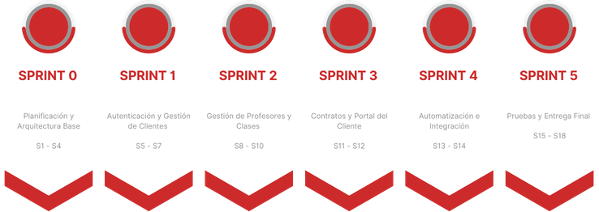
Roles y Sprints
Roles | Responsabilidad
Product Owner - Martina Vergara | Representa las necesidades del cliente, prioriza el Product Backlog y valida que cada incremento aporte valor.
Scrum Master - Katherine Hermosilla | Facilita la metodología, coordina ceremonias, remueve impedimentos y promueve el cumplimiento del proceso.
Developer - Javier Vargas | Participará en análisis, diseño, implementación, integración, pruebas y documentación según las tareas del Sprint.
Developers - Equipo | Ejecuta análisis, diseño, implementación, integración, pruebas y documentación según los objetivos del Sprint.

Slide 4
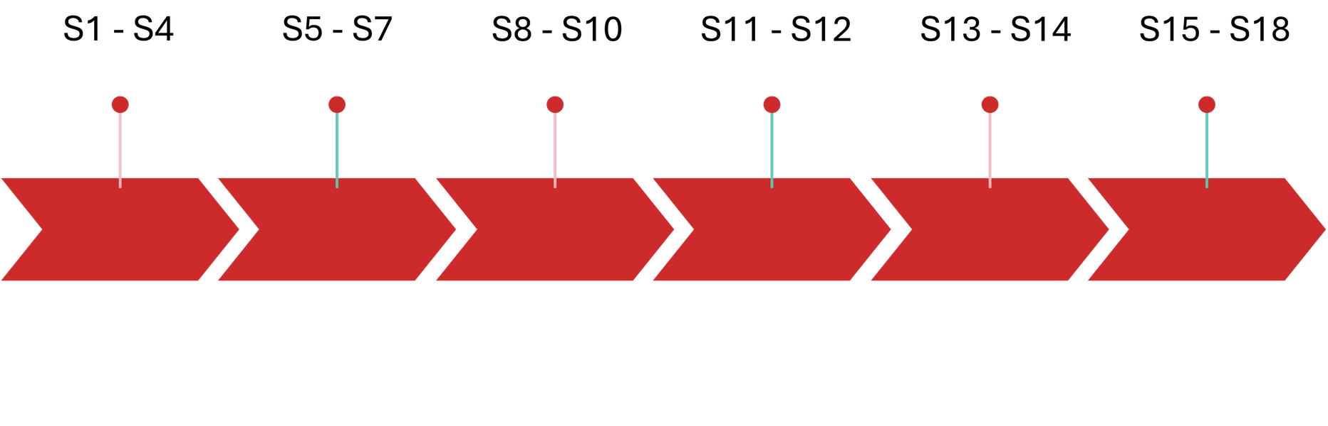
Planificación vs. Ejecución y decisiones
Decisiones frente a las dificultades
  Priorizar el CRM y dejar pagos y firmas presenciales: se mantuvieron fuera de la plataforma para concentrar el alcance en la gestión del gimnasio; se conserva el proceso actual sin perder el objetivo principal.
  Limitar los permisos por tipo de usuario: el administrador gestiona el sistema y los clientes consultan su información; los profesores se administran sin cuentas. Esto acota la complejidad y mantiene un acceso diferenciado.
  Integrar n8n para FitBot: se incorporó como parte de la integración del chatbot; permitió conectar el asistente con el sistema.
  Reforzar autenticación y seguridad: se añadieron roles, rutas protegidas y restricciones de acceso a archivos; requirió correcciones adicionales, pero mejoró el control de acceso.
  Extender pruebas y ajustes de preproducción: se adaptaron endpoints, conexión SSL y sincronización de base de datos; esto prolongó el cierre, pero preparó el sistema para desplegarse.

Slide 5
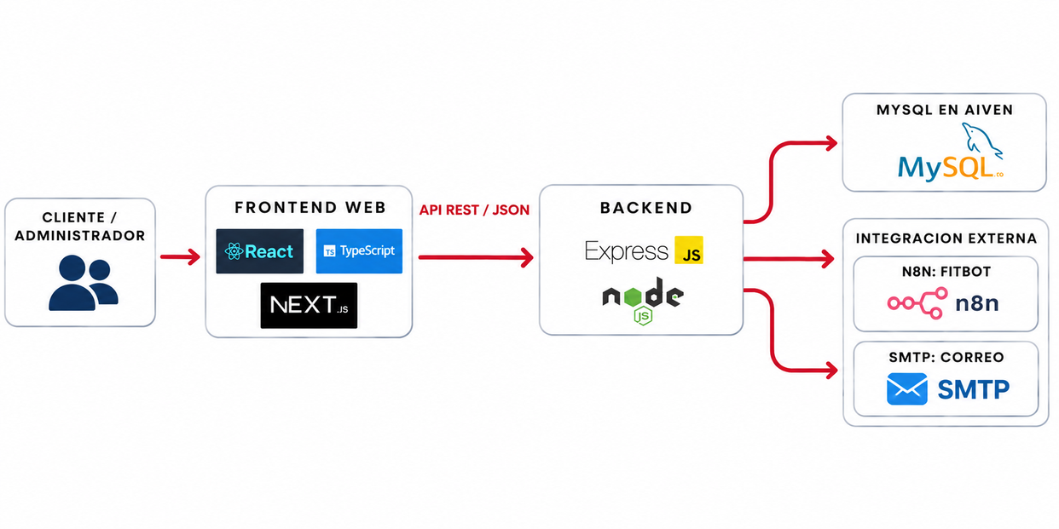
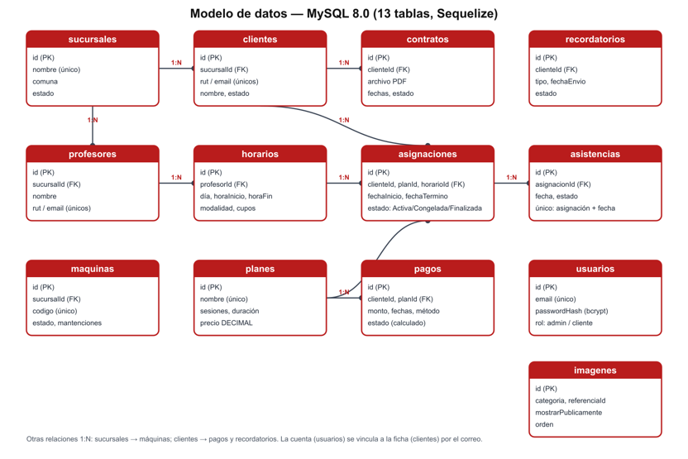
Diagrama de componentes
Modelo de Datos

Slide 6
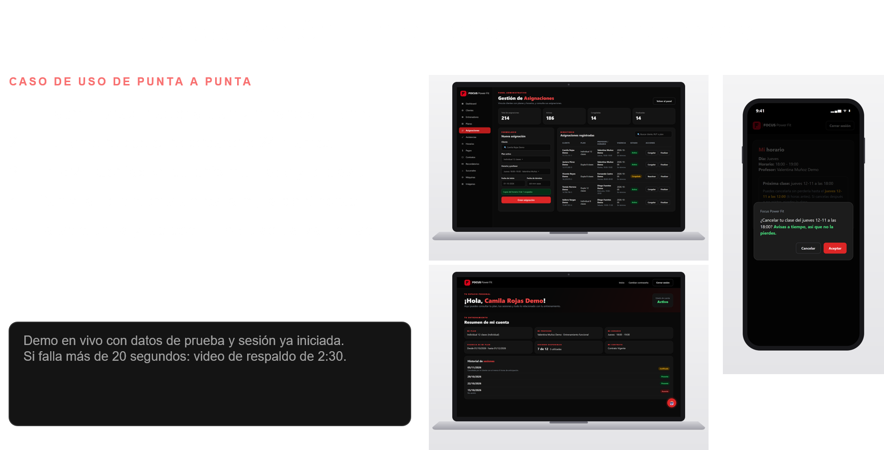

Slide 7
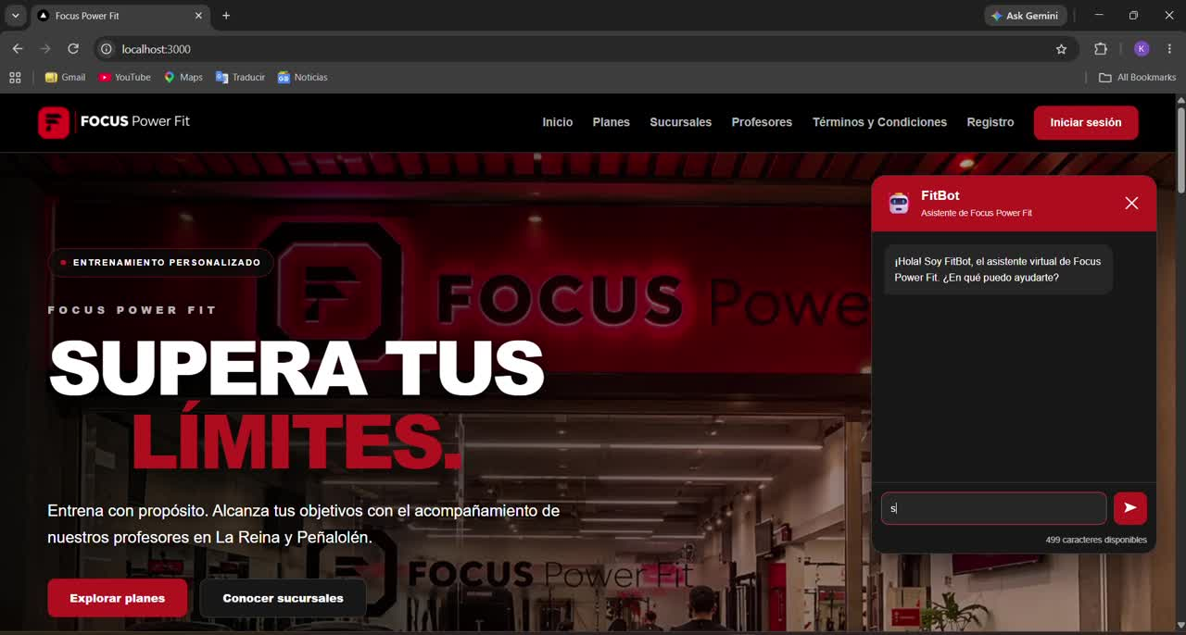
Demuestración de ChatBot

Slide 8
Pruebas y mejoras
PRUEBAS APLICADAS
RESULTADOS
  126 pruebas automatizadas del backend.
  38 pruebas de API con Postman y 34 flujos de interfaz con Playwright.
  10 auditorías Lighthouse, pruebas de 52 conversaciones en n8n y análisis de seguridad con OWASP ZAP.
  En total, se reportan 147 casos de QA con cinco herramientas.
  Backend: 126/126 aprobadas.
  Postman: 38/38 aprobadas. Playwright: 34/34 aprobadas.
  Lighthouse: 9 de 10 auditorías alcanzaron una puntuación de 90 o más.
  OWASP ZAP: 0 alertas altas.
  4 de 5 defectos fueron corregidos y probados nuevamente. Los 147 casos son el total ejecutado; no se indica cuántos aprobaron en conjunto.
  La carga de la portada en celular bajó de 14,9 a 2,0 segundos al convertir una imagen a WebP.
  Se bloqueó la cancelación duplicada de una clase mediante una validación en el código y un índice único en la base de datos.

Slide 9
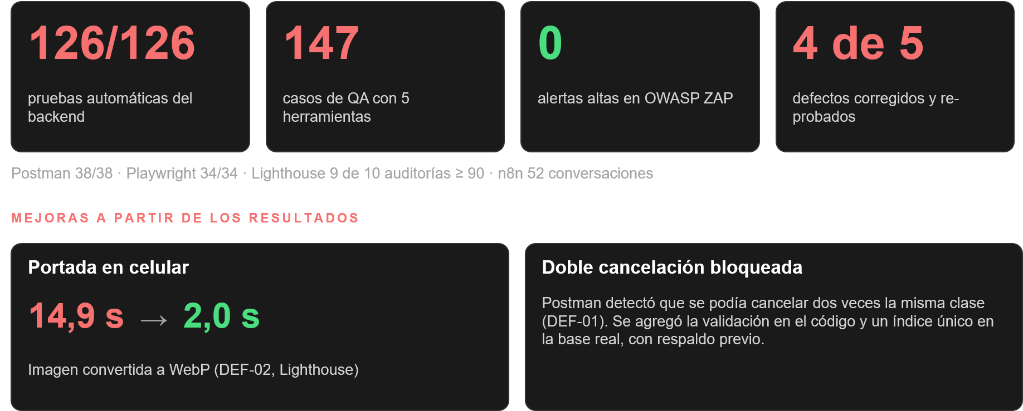
Pruebas Generales del proyecto

Slide 10
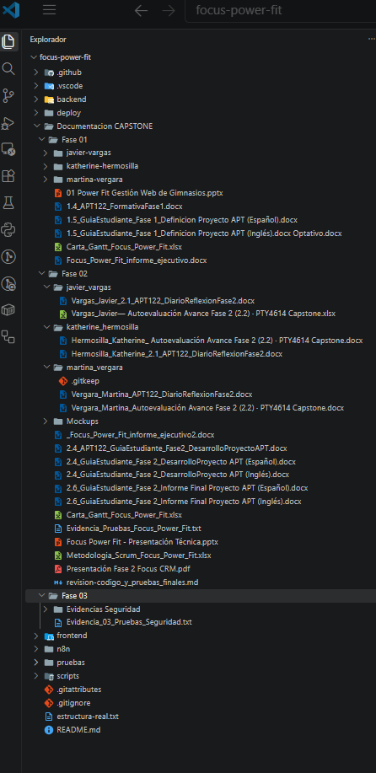
Estructura carpetas repositorio

Slide 11
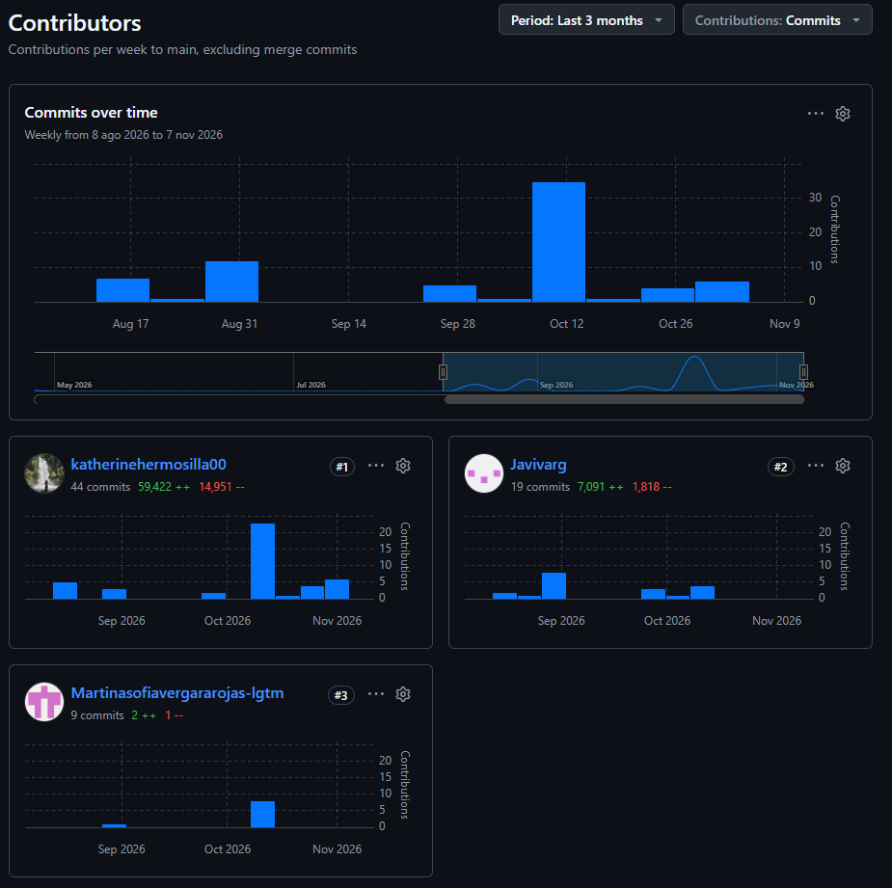
Repositorio y aporte de integrantes

Slide 12
Perfil de egreso e interese profesionales
Competencia | ¿Como se aplico? | Evidencia
Analisis de necesidades y diseño de soluciones | Se identificó la necesidad de centralizar la gestión de un gimnasio y se definió una solución CRM con perfiles de administrador y cliente, además de módulos para clientes, sucursales, planes y horarios. | Documento Focus_Power_Fit.docx
Desarrollo e integración de aplicaciones | Se trabajó en una aplicación web con Next.js, React y TypeScript, conectada a un backend Node.js y Express. El proyecto contempla distintos módulos administrativos y una cuenta para clientes. | Diagrama de componentes
Gestion de datos y persistencia | El backend usa Sequelize para trabajar con una base de datos SQL y organizar información del sistema, como usuarios y clientes. | Modelo de datos
Pruebas y aseguramiento de calidad | Se verificó el sistema mediante 147 casos de QA con cinco herramientas, además de 126 pruebas automatizadas de backend. Los resultados incluyen 38/38 pruebas aprobadas en Postman, 34/34 en Playwright, 9 de 10 auditorías Lighthouse con puntaje igual o superior a 90 y 52 conversaciones evaluadas en n8n. OWASP ZAP no detectó alertas altas. También se corrigieron y volvieron a probar 4 de 5 defectos identificados. | Registro de pruebas

Slide 13
Perfil de egreso e interese profesionales
Katherine Hermosilla
Focus Power Fit se alinea con mis intereses profesionales en las áreas de gestión de proyectos TI y desarrollo de software, ya que me permite coordinar equipos, desarrollar soluciones tecnológicas y aplicar buenas prácticas de calidad.
Martina Vergara
Focus Power Fit se alinea con mi interés profesional en el área de gestión de proyectos TI, ya que me permite analizar requerimientos, organizar tareas y coordinar el desarrollo de soluciones según las necesidades del cliente.
Javier Vargas
Focus Power Fit se alinea con mi interés profesional en la ciencia de datos por que genera y organiza información que puede alinearze para encontrar patrones y apoyar desiciones

Slide 14
Logros del proyecto
  Centralización de la gestión del gimnasio: se diseñó un CRM que reúne módulos para administrar clientes, sucursales, profesores, planes y horarios.
  Acceso diferenciado por tipo de usuario: el sistema contempla funciones distintas para administradores y clientes, con autenticación y control de permisos.
  Validación mediante pruebas automatizadas: se implementaron pruebas de backend para revisar flujos como inicio de sesión, validación de datos y autorización; en la evidencia disponible, las siete pruebas registradas fueron aprobadas.
Cierre

